Slide 1
ИНДИВИДУАЛЬНЫЙ ПРОЕКТ на тему: «История криптографии»
Муниципальное автономное общеобразовательное учреждение
Средняя общеобразовательная школа №170 г. Екатеринбурга с
Углубленным изучением отдельных предметов.
Работу выполнил:
Кузнецов Кирилл Александрович,
ученик 10 «Б» класса,
Руководитель проекта:
Сковородченко Нина Павловна
Екатеринбург 2024

Slide 2

Актуальность
История криптографии актуальна потому что:
Мне интересно как в прошлом происходило шифрование важнейших сообщений, как развивалась эта наука, какие методы она использовала.
Общественная актуальность заключается в том, что изучение развития шифров может дать новые идеи для усложнения используемых методов шифрования.

Slide 3
Цель и задачи работы
Цель работы:
Рассмотрев и изучив развитие методов шифрования информации с течением времени, создать программу шифрования сообщений при помощи этих методов.
Задачи работы:
Создание программы на python, которая, применяя методы шифрования, кодирует сообщения.

Slide 4

Изучение литературы и других источников информации.
1
Методы исследования:
2
Сравнение, противопоставление.
3
Самооценка.
4
Практика.

Slide 5
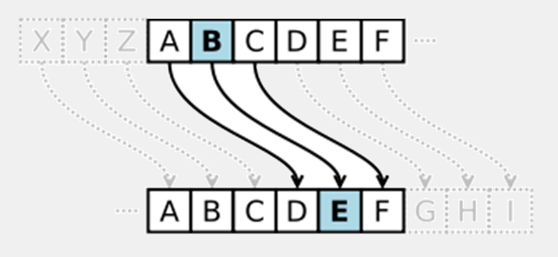
Что такое криптография?
Криптография — это наука, занимающаяся изучением методов шифрования данных.

Slide 6

Продукт проекта

Slide 7
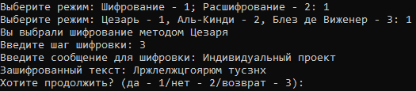
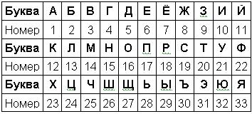
Шифр Цезаря

Slide 8
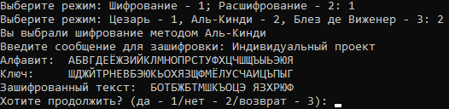
Шифр Аль-Кинди

Slide 9
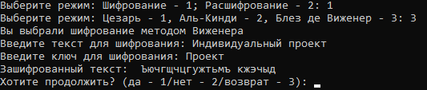
Шифр Блез де Виженера

Slide 10

Заключение
Исследовав историю криптографии, можно сделать несколько выводов. В раннее время шифрование сообщений происходило по простым алгоритмам, которые, на то время, давали достойную защиту информации.

Slide 11
Источники
Что такое криптография и как она стала частью нашей жизни:
https://trends.rbc.ru/trends/innovation/63120ea49a7947ccdd023670
Фукидид. История. Перевод и примечания Г. А. Стратановского (стр88):
http://www.co6op.ru/sites/default/files/fukidid._istoriya.pdf
Как расшифровать шрифт цезаря:
https://uchet-jkh.ru/i/kak-rassifrovat-srift-cezarya/
Аль-Кинди, криптография, дешифрация и шифры:
https://ummet.kz/bes-pariz/373-news-rus/article/islam-i-nauka/10793-znaete-li-vy-chto-al-kindi-pisal-trudy-o-deshifrovke-soobshchenij.html
Шифр Виженера:
https://findhow.org/5076-shifr-vizhenera-onlajn.html
Устройство Энигмы:
https://www.youtube.com/watch?v=eJXmdi41Z2U&ab_channel=%D0%9D%D0%B8%D0%BA%D0%B8%D1%82%D0%B0%D0%9A%D0%B0%D1%80%D0%B0%D0%BC%D0%BE%D0%B2
Расшифровка Энигмы:
https://www.youtube.com/watch?v=p8K1BTCGTXw&ab_channel=%D0%9D%D0%B8%D0%BA%D0%B8%D1%82%D0%B0%D0%9A%D0%B0%D1%80%D0%B0%D0%BC%D0%BE%D0%B2

Slide 12
Спасибо за внимание

